Slide 1
Устойчивые функции

Slide 2
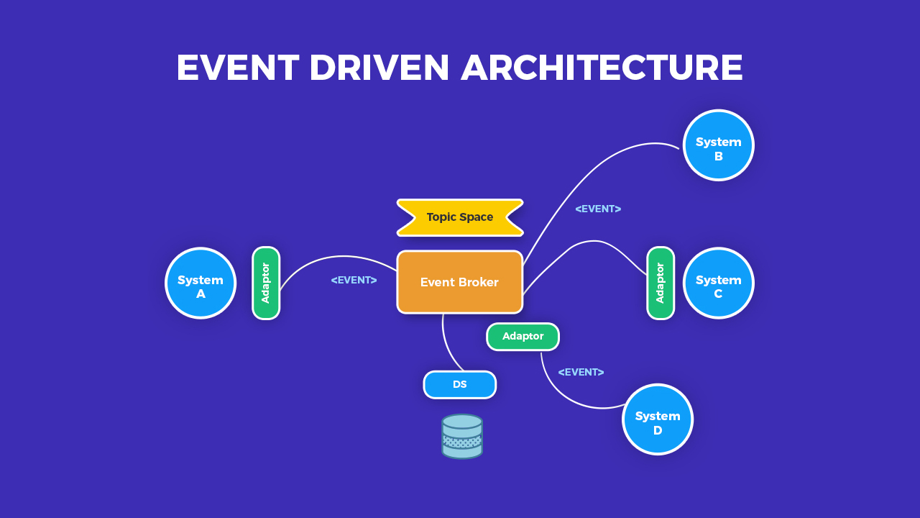

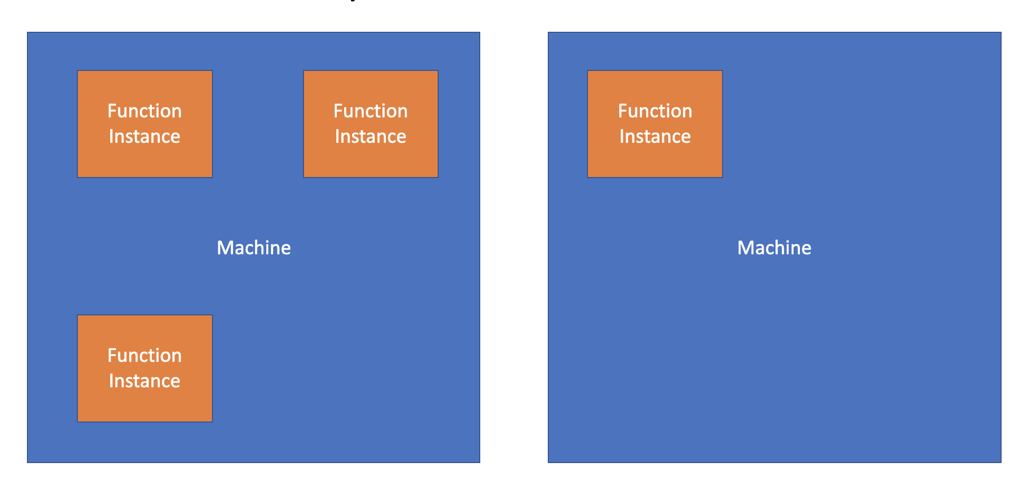
В предыдущих сериях

Slide 3
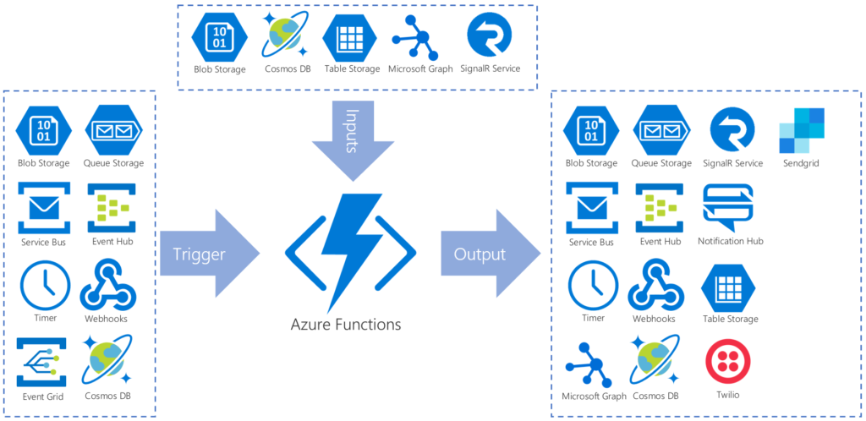
Triggers & Bindings

Slide 4
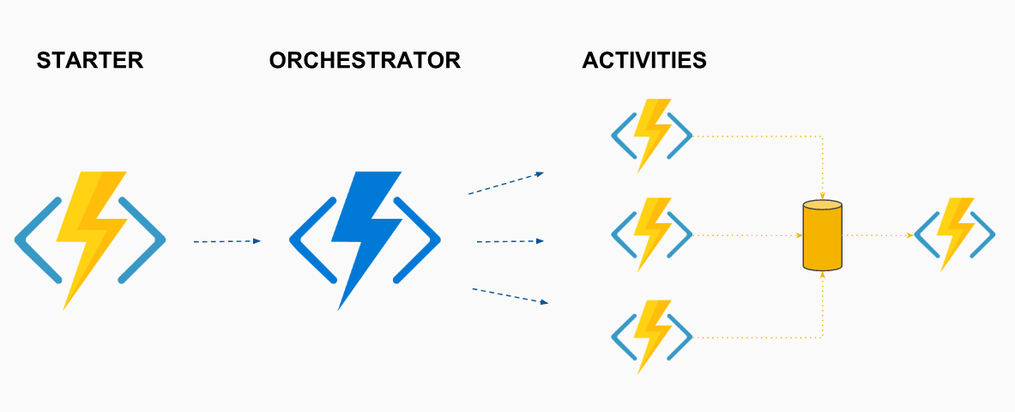
Durable Functions

Slide 5
Activity Functions
Как делать: ActivityTrigger
Что делать:
запись готовых данных в БД
отправлять готовые сообщения в очередь

Slide 6
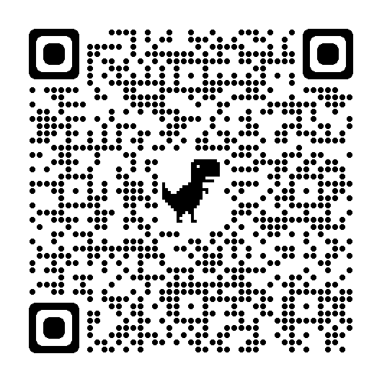
Orchestrator Functions
Как делать: OrchestrationTrigger
Что делать:
Запуск Activity функций
Проверка и ожидания выполненности Activity
Вызов HTTP API если нужно (например веб скраппинг)
Возврат результатов обратно клиентской функции
вызов других функций оркестратора если нужно
Списко ограничений:

Slide 7
Client functions
Как делать: любой триггер
Что делать:
Запускать оркестрации

Slide 8
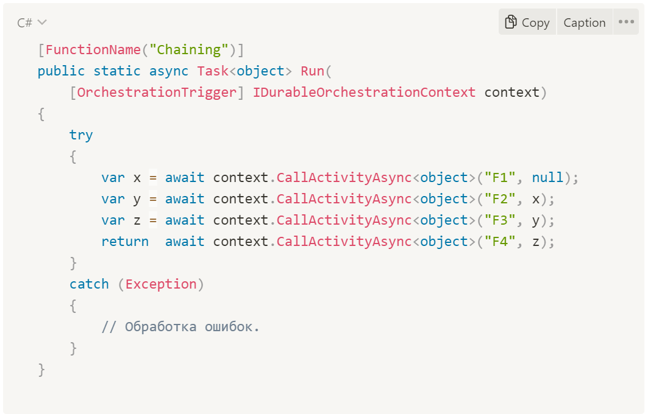
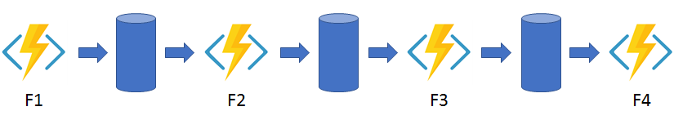
Цепочка функций

Slide 9
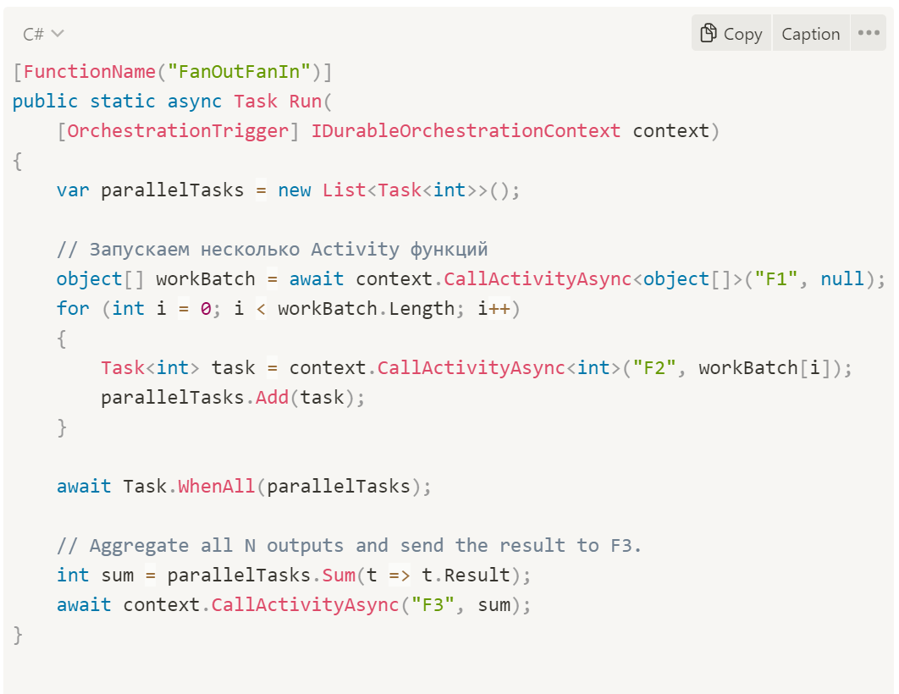
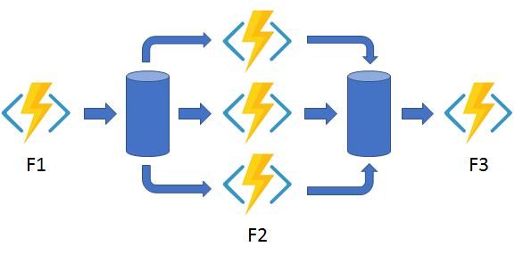
Развертывание и объединение

Slide 10
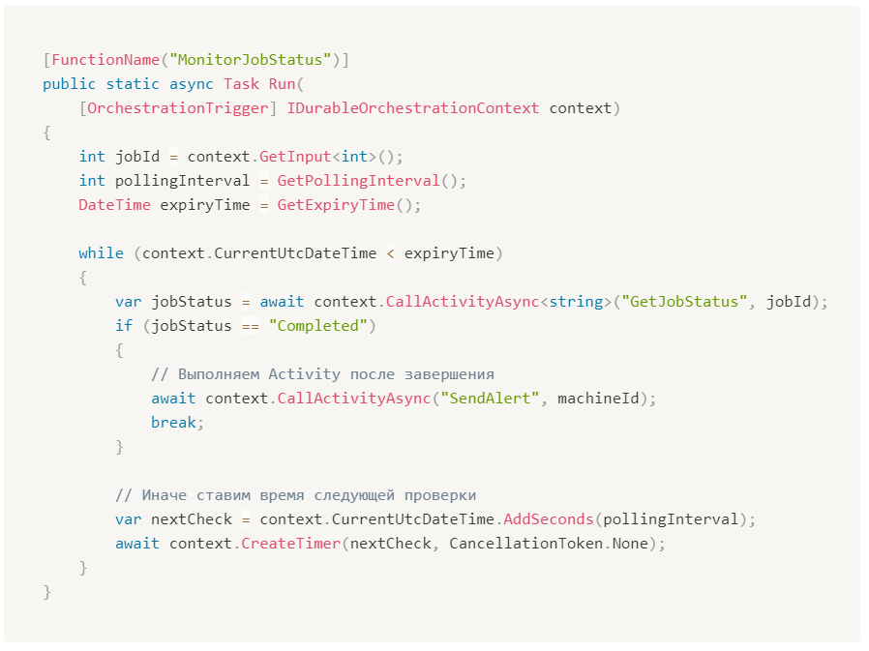
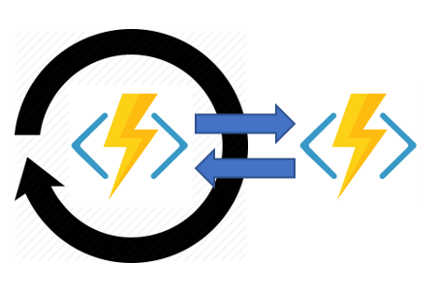
Монитор

Slide 11
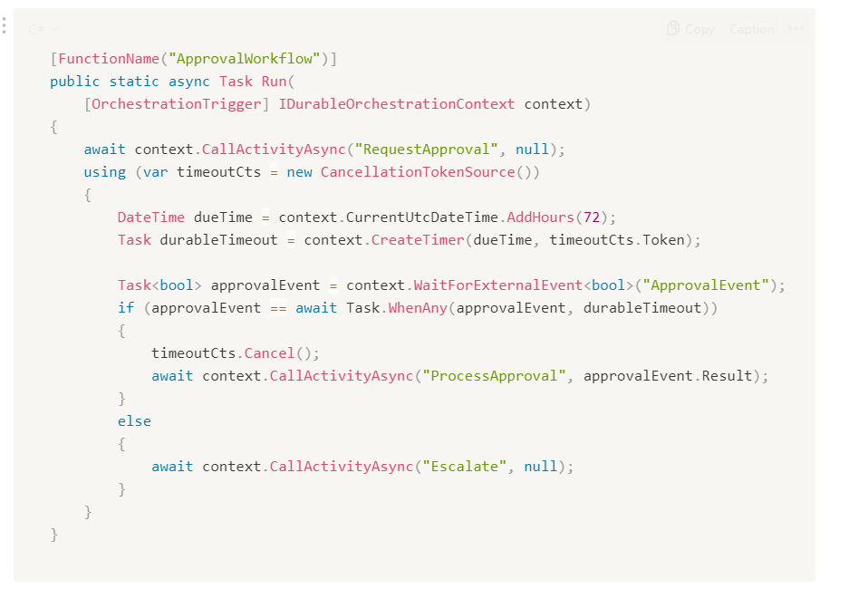
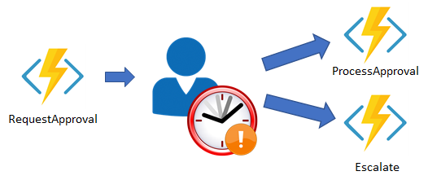
Участие пользователя

Slide 12
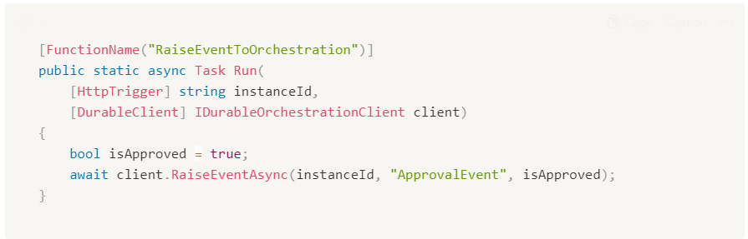
Вызов события можно сделать так

